Slide 1



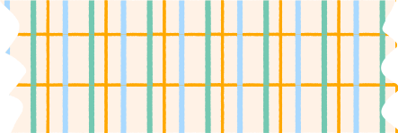
Công nghệ

Slide 2
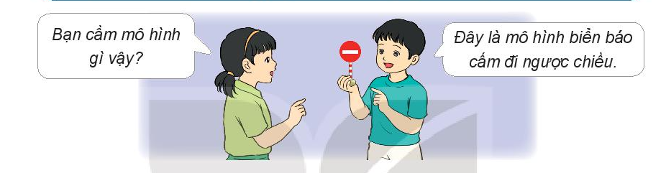

Slide 3




CÔNG NGHỆ
Chủ đề: Thủ công kĩ thuật
Bài 9: Làm biển báo giao thông

Slide 4









02

Slide 5
Hoạt động 1: Tìm hiểu biển báo giao thông
* Quan sát tranh và những thông tin đã sưu tầm được, trả lời câu hỏi sau:
Biển báo giao thông dùng để làm gì?
Các biển báo giao thông trong Hình 1 có hình dạng, màu sắc và ý nghĩa như thế nào?
Thảo luận nhóm 4

Slide 6
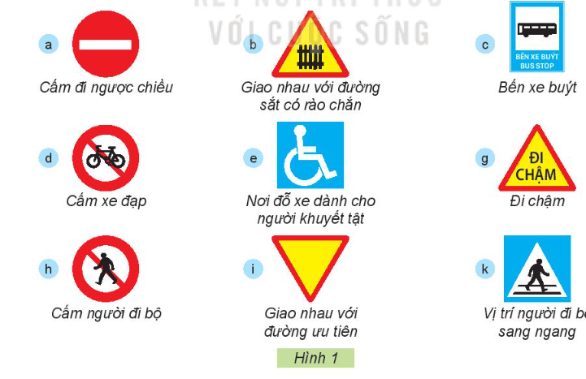

Slide 7
TÁC DỤNG CỦA BIỂN BÁO GIAO THÔNG
Biển báo giao thông dùng để làm gì?
Biển báo giao thông là các biển hiệu được đặt trên đường để biểu thị, truyền đạt các thông tin đến người tham gia giao thông.

Slide 8

ĐẶC ĐIỂM VÀ Ý NGHĨA CỦA BIỂN BÁO GIAO THÔNG
CẤM ĐI NGƯỢC CHIỀU

Slide 9
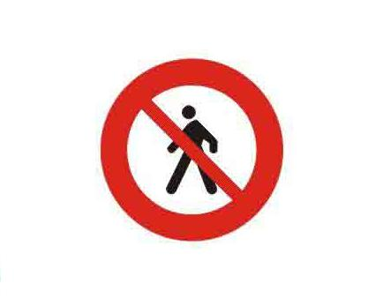
CẤM NGƯỜI ĐI BỘ

Slide 10

CẤM NGƯỜI ĐI XE ĐẠP

Slide 11
Biển Cấm.
* Đặc điểm biển cấm:
- Hình tròn.
- Viền đỏ, nền màu trắng.
- Ở giữa có hình vẽ màu đen hoặc màu trắng.
Ý nghĩa: Để cung cấp thông tin cảnh báo nguy
hiểm phía trước cho người tham gia giao thông

Slide 12
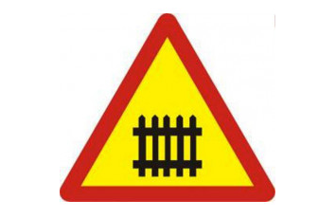
Giao nhau với đường sắt có rào chắn

Slide 13

Giao nhau với đường ưu tiên

Slide 14

Đi chậm

Slide 15


Biển báo nguy hiểm.
* Đặc điểm biển nguy hiểm :
- Hình tam giác.
- Viền màu đỏ, nền màu vàng.
- Ở giữa có hình vẽ màu đen.
* Ý nghĩa: Để báo cho người đi đường cần chú ý những nguy hiểm, trở ngại có thể xảy ra ở đoạn đường phía trước.

Slide 16

Nơi đỗ xe cho người khuyết tật

Slide 17

Bến xe buýt

Slide 18
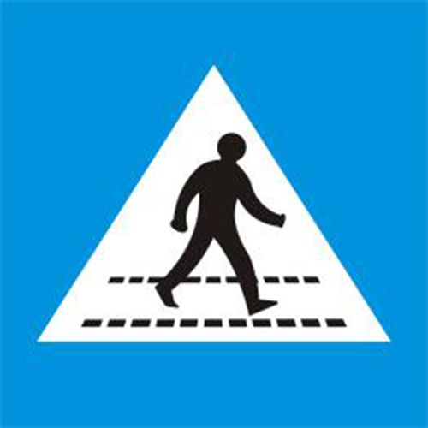
Vị trí người đi bộ sang ngang

Slide 19


Biển chỉ dẫn.
* Đặc điểm biển chỉ dẫn :
- Hình chữ nhật hoặc hình vuông.
- Nền màu xanh lam.
- Ở giữa có hình vẽ hoặc chữ chỉ dẫn màu trắng hoặc vàng.
*Ý nghĩa: Để chỉ dẫn những thông tin cần thiết trên đường.

Slide 20
Biển báo nào có đặc điểm giống nhau?
Cấm đi ngược chiều
Cấm người đi bộ
Cấm người đi xe
Biển cấm

Slide 21

Biển báo nào có đặc điểm giống nhau?
Giao nhau với đường sắt có rào chắn
Đi chậm
Giao nhau với đường ưu tiên
Biển báo nguy hiểm

Slide 22
Biển báo nào có đặc điểm giống nhau?
Nơi đỗ xe cho người khuyết tật
Bến xe buýt
Vị trí người đi bộ sang ngang
Biển chỉ dẫn

Slide 23
Qua tìm hiểu em thấy trong Hình 1 có những nhóm biển báo nào?
+ Nhóm biển báo cấm
+ Nhóm biển báo nguy hiểm
+ Nhóm biển chỉ dẫn

Slide 24
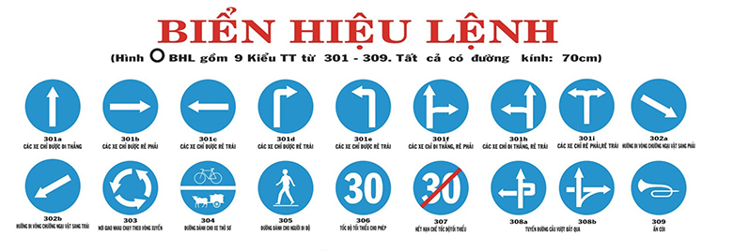

Slide 25


Slide 26
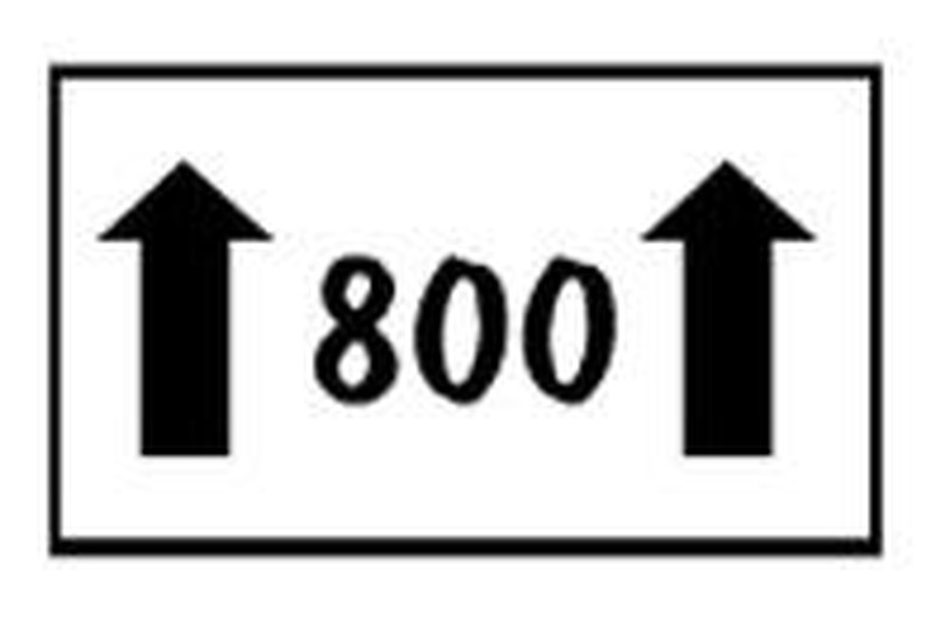

Slide 27
Hoạt động 2: Trò chơi “Em thi
tham gia giao thông”
Biển báo cấm
Biển báo nguy hiểm
Biển chỉ dẫn
Cấm đi ngược chiều
Giao nhau với đường sắt có
rào chắn
Bến xe buýt
Nơi đỗ xe dành cho người khuyết tật
Cấm đi xe đạp
Giao nhau với đường ưu tiên
Đi chậm
Vị trí người đi bộ sang ngang
Cấm người đi bộ

Slide 28



ỨNG DỤNG

Slide 29
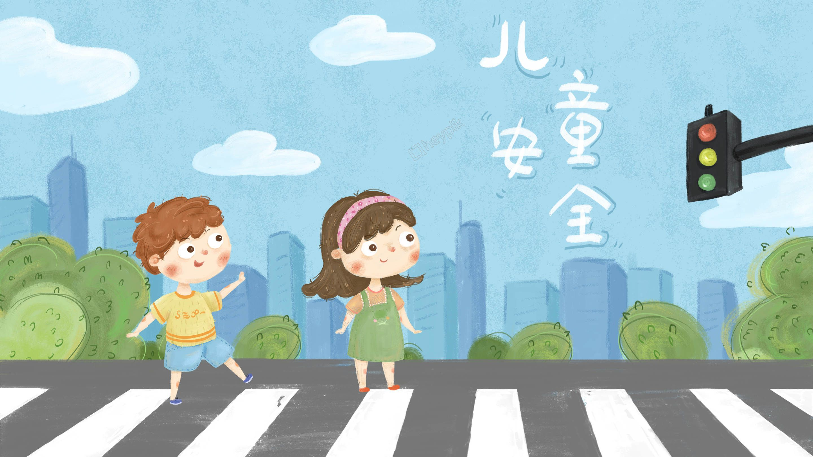
Hoạt động 3. Sắm vai, xử lí tình huống

Slide 30
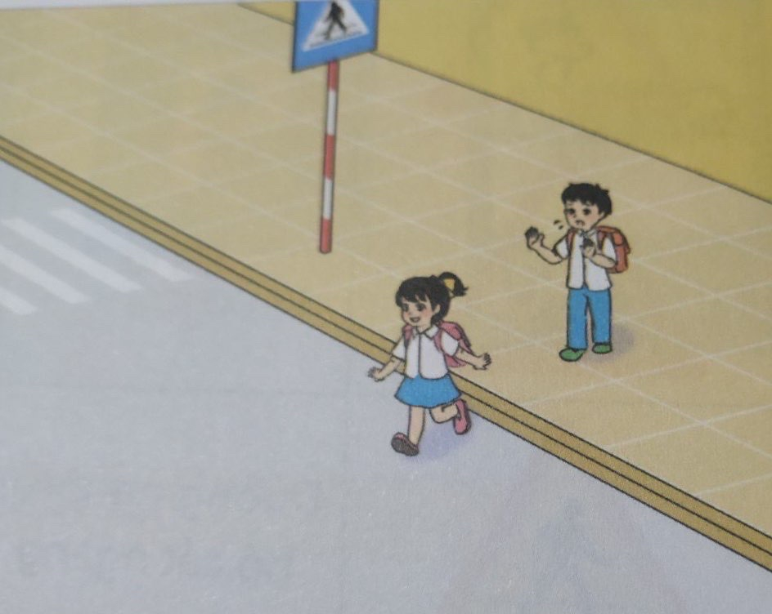
Sắp đến cổng trường, An nhìn thấy Bông đang băng ngang qua đường. Nếu là An, bạn sẽ nói gì với Bông?

Slide 31
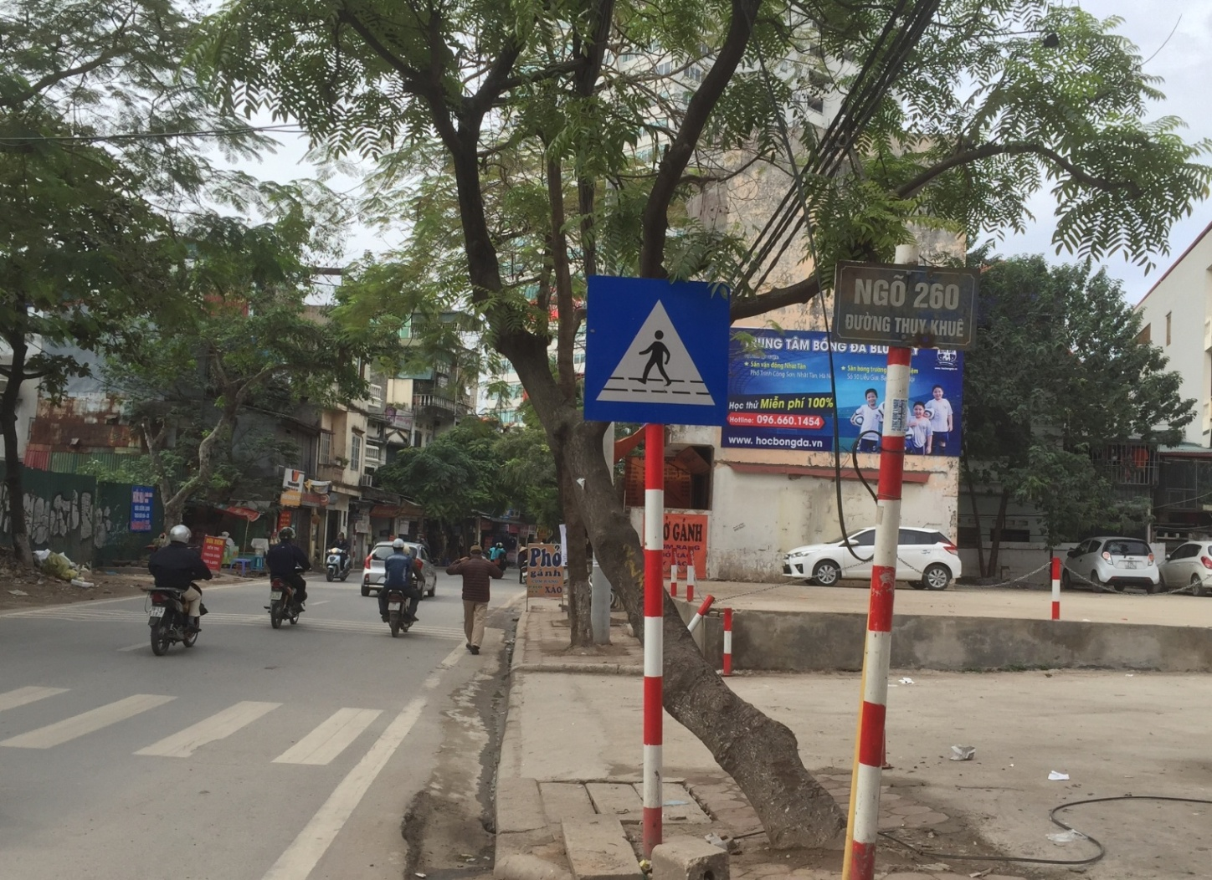
* Đây là biển báo hiệu giao thông nào?

Slide 32
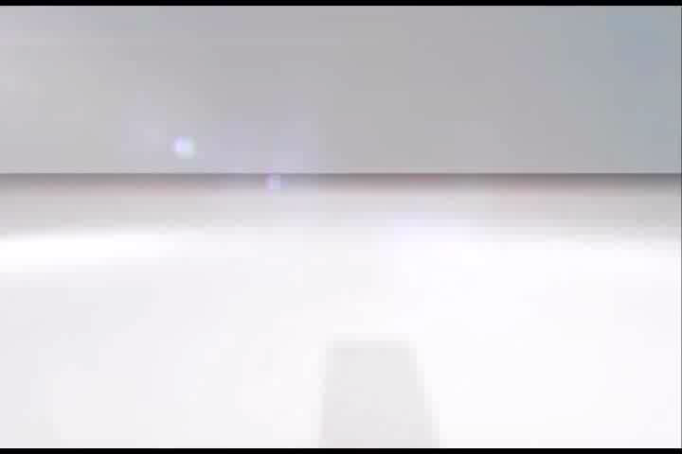
2. Em có nhận xét gì về người đàn ông
đi xe máy trong cuối đoạn phim sau?

Slide 33

Ghi nhớ:
Khi đi trên đường,
em phải tuân theo sự chỉ dẫn
của biển báo hiệu giao thông.

